Slide 1

Digitální učební materiál
Číslo projektu | CZ.1.07/1.5.00/34.0124
Název projektu DUM | Škola budoucnosti s využitím IT VY_4_INOVACE_NEJ9
Název školy | SPŠ a SOŠGS Most
Předmět | NEJ
Tematický okruh | Maso
Téma | Charakteristika masa
Ročník | 1 – 4 – gastronomie, obchodník
Jméno autora | Ludmila Křížová
Datum tvorby | 13.10.2012
Anotace | Prezentace seznamuje žaky se základní charakteristikou masa, druhy masa a masnými výrobky. Lze ji využít při výkladu nového učiva, či jako opakovacího materiálu.

Slide 2
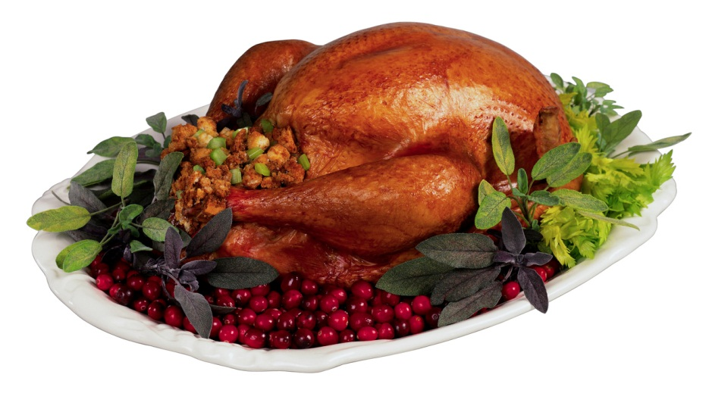
Fleisch
Charakteristik

Slide 3
Charakteristik
Fleisch ist ein wesentlicher Bestandteil der menschlichen Ernährung.
Der Eiweißgehalt ist sehr wichtig für eine gesunde Ernährung.
Das gesündeste Fleisch ist das Fleisch mit wenig Fett. Deshalb sollte es auf unserer Speisekarte vor allem Fleisch wie Geflügel, Kalb, Rind und mageres Schweinefleisch werden.

Slide 4
Fleischarten
Schweinefleisch
Rindfleisch
Kalbsfleisch
Geflügelfleisch
Hammelfleisch
Lammfleisch
Hirschfleisch
Rehfleisch
Wildbrett
Fischfleisch

Slide 5
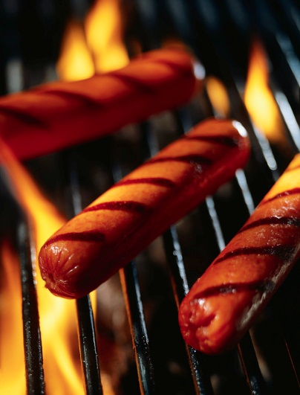
Würste
Bierschinken
Bierwurst
Blutwurst
Bockwurst
Bratwurst
Jagdwurst
Leberwurst
Mettwurst
Paprikawurst
Salami
Teewurst
Wüstchen
Spekwürstchen

Slide 6
Zdroje:
Formanová, Alena. Žmudová, Zdena. Němčina v gastronomii. Praha: nakladatelství Informatorium, 2000, ISBN 80-86073-56-4

